Slide 1
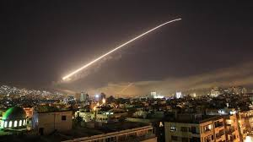
סיור מב"ל באמ"ן
7 לאפריל 2019

Slide 2
כללי
בתאריך 7 לאפריל יתקיים יום עיון באמ"ן לחניכי מב"ל מחזור מ"ו
מיקום: בסיס יחידה 8200 בגלילות/חד"ן מורשת
יותר חשיפה לאמ"ן מביקור באמ"ן
המטרה: חשיפת חניכי מב"ל לאגף המודיעין על אנשיו, אתגריו ומורכבותו
ריבוי מפקדים, הרצאות קצרות והפסקות קצרות (כיבוד..)
עיקרי הלו"ז יפורט בהמשך
קניית זכות של 50 דק'

Slide 3
תוכן עניינים
סרטון תדמית
מבנה אמ"ן
יעוד ומשימות
לו"ז יומי
דגשים

Slide 4
סרטון תדמית-חובה!!

Slide 6
מבנה אמ"ן
ראמ"ן
יחידות
מ"מ
8200
ר' מחקר
ר' הפעלה
קמנ"ר
פיקודים
ויזינט/9900
קמ"ן צפון
5410/ יומינט
קמ"ן דרום
מש"ב
צפוי להגיע
קמ"ן מרכז
מח' בקרה

Slide 7
שעה | מרצה
0800-830 | ארוחת בוקר
830-915 | הרצאת קמנ"ר
915-1000 | הרצאת ראמ"ן
1015-1100 | מפקד 8200
1100-1145 | רח"ט הפעלה
1145-1245 | א צהריים
1245-1325 | המחשות בחוץ 9900, 8200
1330-1415 | מפקד 9900
1415-1500 | רח"ט מחקר
1515-1620 | 5410 וממבה
1620-1630 | סיכום

Slide 8
מחזור מ"ו: אבחון עייפות ביום הרצאות טיפוסי יחס בין הערנות לשעות הפעילות -3 שלבים
אחוז הערנות
שלב הגסיסה
שלב התמימות
אחרי אימון
א.צהריים
שלב ההנשמה
שלב השיקום
שעה ביום

Slide 9
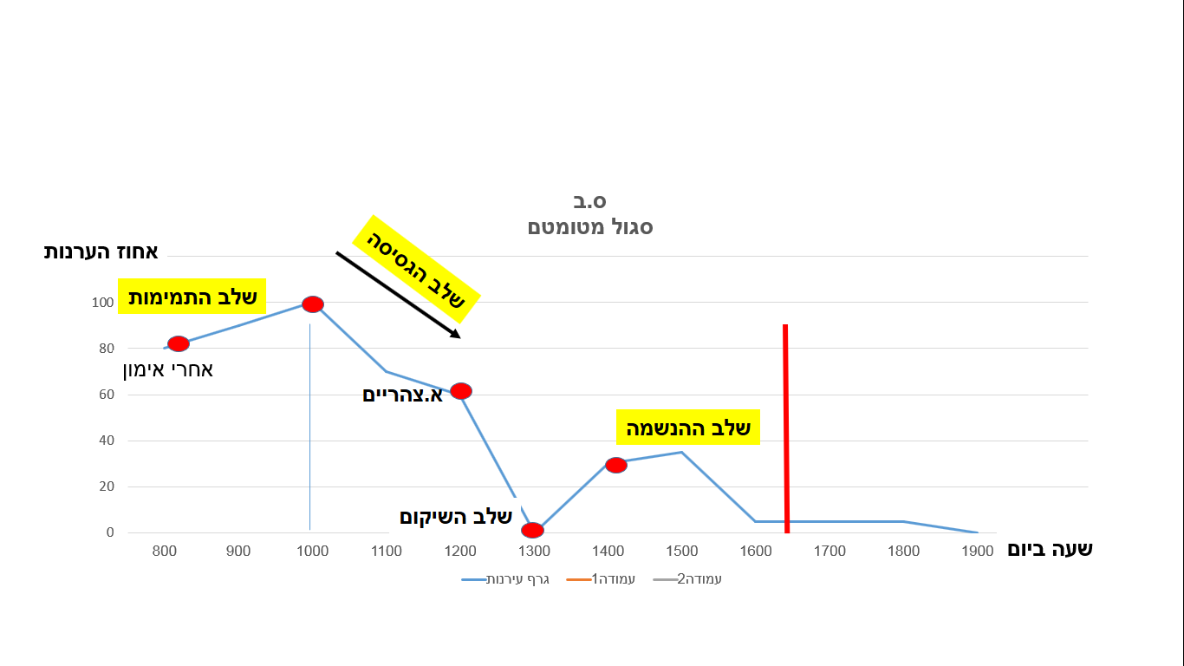
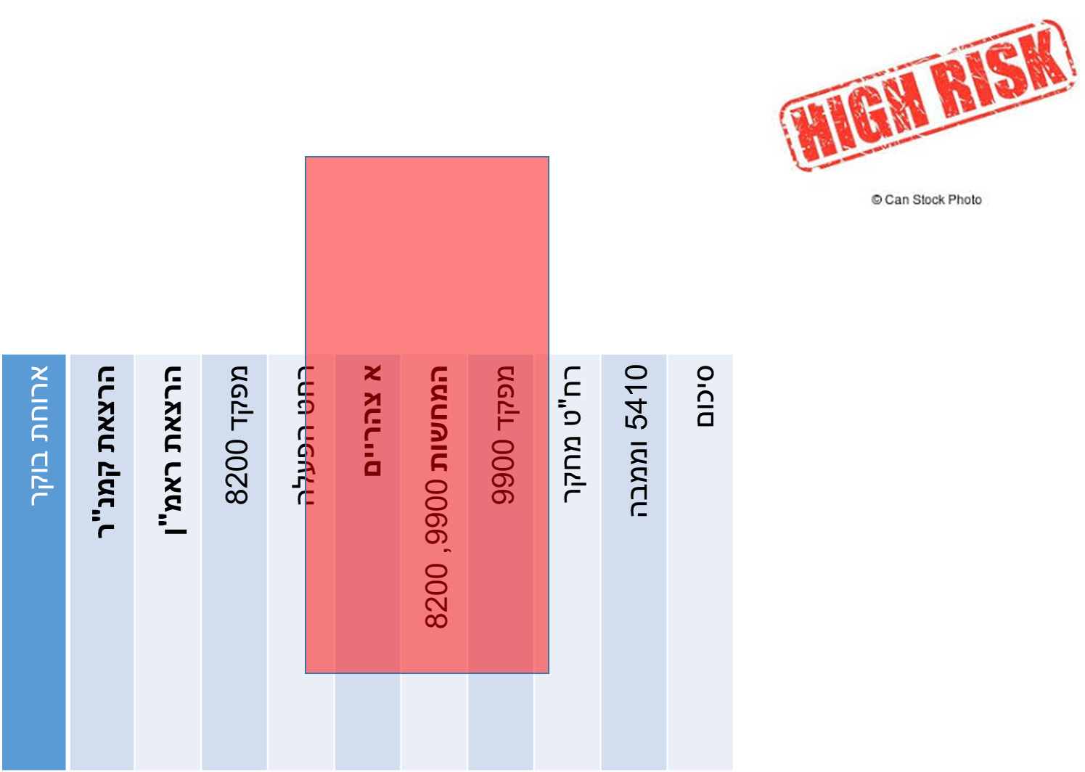
המלצה למבנה יום העיון

Slide 10
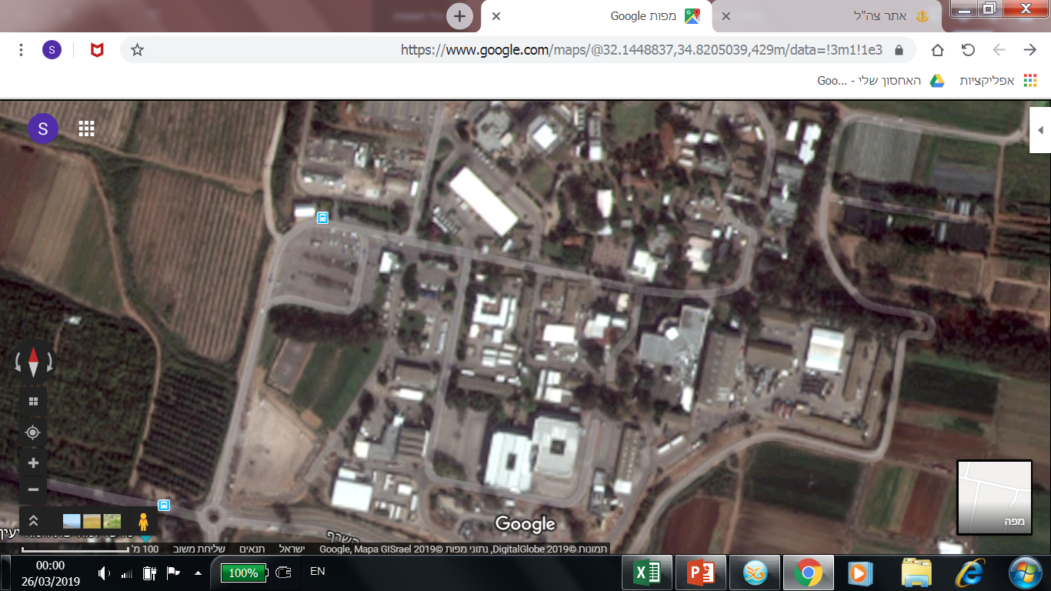
היעד
חניון
סגירת חניון חרגול
35 חניות-להתארגן בצמדים
כניסה ברכבים-מהיר
העברת פרטים לשלומי
היעד
ש.ג +נציג

Slide 11
דגשים לסיכום
לבוא מרוכזים, אוכל ,חניה פיצוי, בע"ת, מרחב מחייה-דשא, בני"ל, יום ראשון כתורפה

Slide 12
תפנית אסטרטגית
30.12.16 תאריך יעד, 15.12.16 בפועל
19.4.19 תאריך יעד 7.4.19 בפועל?

Slide 13
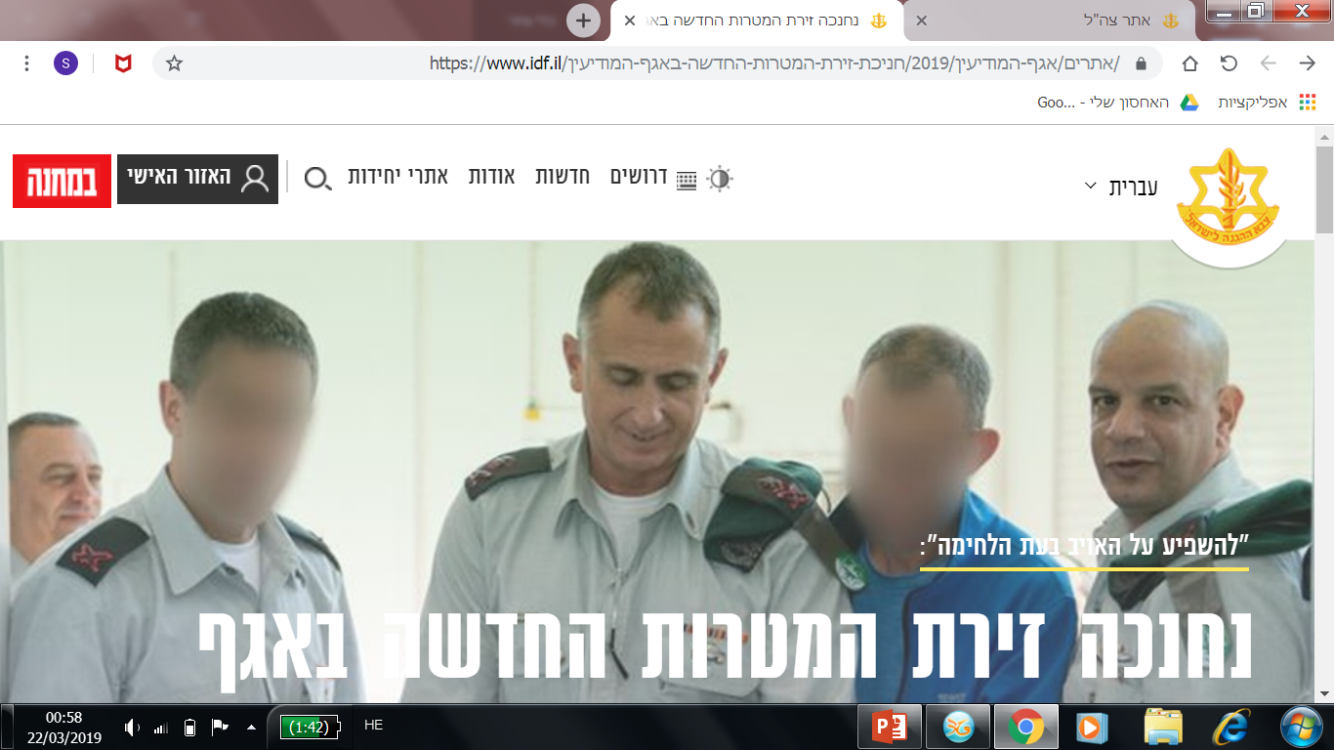
את מי נפגוש

Slide 14
שאלות?

